Slide 1
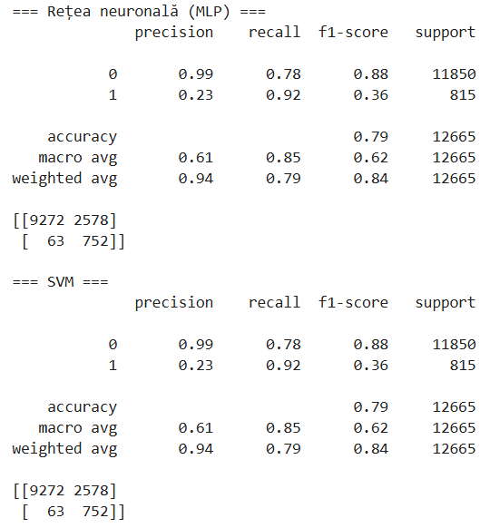
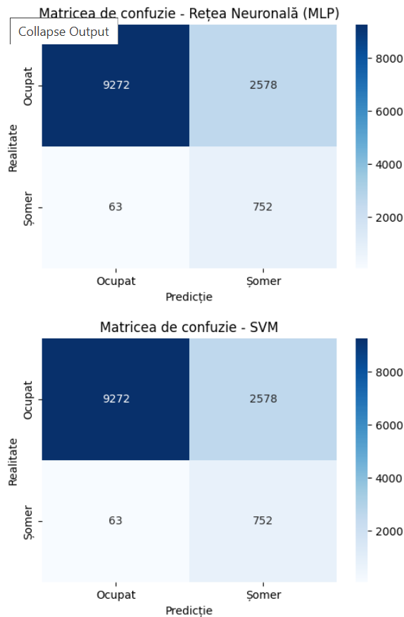
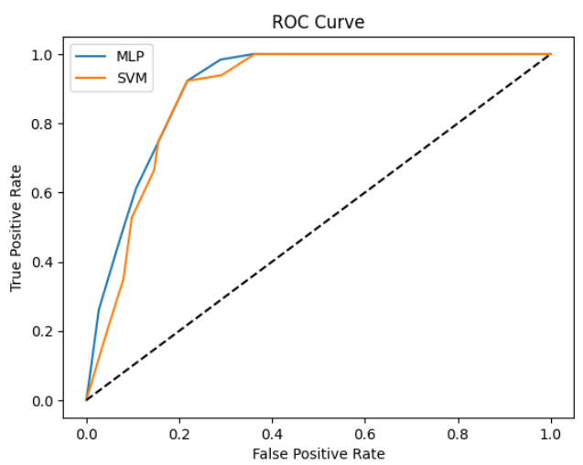
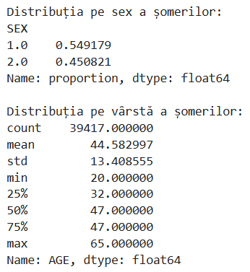
Clasificarea șomerilor în România (2000‑2024)
Dimian Alexandru
¹Universitatea din București
Rezumat
În cadrul acestui proiect, am aplicat tehnici de învățare automată pentru a modela probabilitatea ca o persoană să fie șomer, utilizând date socio-demografice și ocupaționale (SEX, AGE, TEMP) . Două modele au fost evaluate: Rețea neuronală (MLP) și SVM, folosind metrici precum precizia, recall, f1-score și ROC-AUC. Rezultatele au arătat că ambele modele sunt eficiente, având o acuratețe de aproximativ 79%. De asemenea, am analizat distribuția șomerilor pe sexe și vârste, identificând că șomajul afectează mai mult bărbații și persoanele cu vârste medii, între 32 și 47 de ani. Am ales doar variabilele sex, vârstă și permanența locului de muncă (TEMP) pentru că sunt factori socio-demografici relevanți pentru predicția șomajului. Variabilele legate de disponibilitatea locurilor de muncă, cum ar fi AVAILABILITY, sunt prea strâns legate de șomaj și nu cred că aduc informații suplimentare pentru modelul nostru.
Recomandări de politici publice:
Implementarea unor programe de reconversie profesională pentru persoanele de vârstă medie.
Susținerea angajării femeilor în anumite industrii unde acestea sunt subreprezentate.
Crearea unor strategii țintite pentru a sprijini tinerii în intrarea pe piața muncii și a încuraja șomerii de lungă durată să se reintegreze pe piața muncii.
Introducere
Șomajul este o problemă serioasă în multe țări, afectând atât economia, cât și viața oamenilor. Atunci când oamenii nu au locuri de muncă, ei nu doar că nu mai au bani, dar pot să se simtă și marginalizați sau să piardă încrederea în sistem. De aceea, e important să înțelegem de ce există șomaj și cine sunt cei mai afectați.
Dacă clasificăm șomerii după vârstă, sex, educație sau experiență profesională, putem vedea care sunt grupurile cele mai vulnerabile. De exemplu, tinerii care abia termină școala sau persoanele în vârstă care și-au pierdut locul de muncă pot avea dificultăți mai mari să se angajeze. La fel, cei cu studii mai slabe sau femeile din anumite medii pot fi defavorizați.
Prin urmare, guvernele ar trebui să creeze politice adaptate nevoilor acestor grupuri, cum ar fi programe de recalificare sau sprijin pentru găsirea unui job. Dacă știm exact cine are nevoie de ajutor, putem reduce mai eficient șomajul și să îmbunătățim situația economică a țării.
În concluzie, șomajul nu e doar o statistică – afectează oamenii reali, iar soluțiile trebuie să țină cont de diferențele dintre ei.
Descriere date și metode
Datele utilizate în această analiză provin din fișierele Public-Use LFS România și sunt centrate pe determinarea probabilității de a fi șomer (variabila ILOSTAT cu valoarea 2) pe baza unor variabile socio-demografice și ocupaționale. Variabilele selectate pentru analiza au fost:
SEX: Genul persoanei (1 pentru bărbați, 2 pentru femei).
AGE: Vârsta respondentului, care poate influența șansele de a fi șomer, având în vedere că tinerii și persoanele mai în vârstă pot întâmpina dificultăți mai mari în a găsi un loc de muncă stabil.
TEMP: Permanența locului de muncă, care reflectă stabilitatea profesională a unei persoane. Variabilele legate de disponibilitatea muncii (de exemplu, available) au fost excluse, deoarece nu contribuiau semnificativ la determinarea probabilității de a fi șomer.
Aceste variabile au fost selectate deoarece sunt cele mai relevante pentru analiza factorilor care influențează șomajul și sunt direct legate de caracteristicile socio-profesionale ale respondenților.
Metode utilizate:
Pentru a modela probabilitatea de a fi șomer, au fost utilizate tehnici de învățare automată, inclusiv:
SVM (Support Vector Machine): Acesta este un algoritm de clasificare care caută să găsească o hiperplană optimă care separă cele două clase (șomeri și non-șomeri) în spațiul caracteristicilor. SVM este adesea utilizat datorită capacității sale de a gestiona datele cu dimensiuni mari și de a crea modele robuste.
MLP (Multilayer Perceptron): O rețea neuronală artificială cu unul sau mai multe straturi ascunse, utilizată pentru a învăța relațiile complexe dintre variabilele de intrare (socio-demografice și ocupaționale) și probabilitatea de a fi șomer. MLP poate modela relații non-liniare și este adesea eficient în clasificarea datelor complexe.
Ambele modele au fost evaluate utilizând mai multe metrici de performanță, inclusiv precizia, recall, F1-score, și AUC-ROC pentru a compara performanța acestora în termeni de capacitatea de a discrimina între șomeri și non-șomeri.
Rezultate
Concluzii
Prin modelarea probabilității ca o persoană să fie șomer, folosind variabile socio-demografice și ocupaționale, am reușit să înțelegem mai bine ce caracteristici sunt mai des întâlnite în rândul șomerilor. Modelele de machine learning (MLP și SVM) au arătat că, deși datele sunt dezechilibrate, există anumiți factori care influențează șomajul. De exemplu, persoanele șomere tind să fie mai în vârstă, sunt mai des bărbați decât femei și apar mai frecvent în rândul celor cu un nivel mai scăzut de educație și experiență profesională.
Am observat și că, deși modelul SVM are un recall destul de bun pentru șomeri (92%), precizia este destul de mică, ceea ce înseamnă că multe persoane sunt clasificate greșit ca fiind șomere. Asta arată că ar fi bine să folosim metode de echilibrare a datelor sau să ajustăm algoritmii pentru a obține rezultate mai exacte, mai ales când avem un set de date dezechilibrat.
În concluzie, această modelare ne-a ajutat să înțelegem mai bine ce tip de persoane au un risc mai mare de șomaj și a arătat că, pentru predicții mai corecte, avem nevoie de modele mai bine calibrate
Recomandări de politici publice
1.Promovarea educației și formării profesionale pentru tineri: Având în vedere că șomajul este mai frecvent în rândul persoanelor cu vârste fragede, guvernul ar putea investi în programe de formare profesională și educație pentru a ajuta tinerii să-și găsească locuri de muncă stabile.
2.Îmbunătățirea stabilității locurilor de muncă: Având în vedere impactul factorului de permanență a locului de muncă (TEMP) asupra șomajului, politica publică ar trebui să sprijine crearea de locuri de muncă stabile și să încurajeze angajatorii să ofere condiții favorabile angajaților, contribuind astfel la reducerea fluctuației forțate a forței de muncă.
3. Crearea de stimulente pentru angajarea persoanelor cu experiență: Implementarea unor stimulente fiscale și subvenții pentru angajatorii care angajează persoane de vârstă mai înaintată, având în vedere că această categorie poate avea dificultăți mai mari în a găsi locuri de muncă.
Precision pentru șomeri (23%) Din toate persoanele prezise ca șomere, doar 23% sunt într-adevăr șomere. Asta indică faptul că modelul generează multe alarme false (adică persoane ocupate clasificate greșit ca șomeri).
Recall pentru șomeri (92%) Modelul reușește să identifice aproape toți șomerii (92%). Asta e esențial, pentru că ne interesează în primul rând să nu ratăm șomerii.
F1-score pentru șomeri (0.36) Acest scor arată că, deși găsim mulți șomeri (recall mare), precizia este mică, iar echilibrul între cele două este slab. Asta sugerează că modelul e mai potrivit pentru detecție largă decât pentru clasificare fină.
Bibliografie și Mulțumiri
Eurostat: chrome-extension://efaidnbmnnnibpcajpcglclefindmkaj/https://ec.europa.eu/
eurostat/documents/203647/1004071/EULFS-Database-UserGuide.pdf
b) https://ec.europa.eu/eurostat
Sunt foarte puține pierderi în identificarea șomerilor (doar 63), ceea ce e bine. Costul este supraestimarea numărului de șomeri — dar poate fi acceptabil în scopuri de politici publice preventive. Modelul identifică corect majoritatea șomerilor (752 din 815), dar clasifică greșit mulți angajați ca fiind șomeri (2578 din 11850).
Rezultatele identice pentru rețeaua neuronală și SVM se explică, în mare parte, prin dezechilibrul maare al claselor din datele analizate: doar aproximativ 6,5% dintre respondenți sunt șomeri, iar restul de 93,5% sunt ocupați.
Valoarea AUC de 0.90 pentru MLP și 0.88 pentru SVM arată că ambele modele reușesc bine să distingă între șomeri și neșomeri, cu MLP având o ușoară superioritate.
AUC apropiat de 1 indică o separare eficientă a claselor, deci modelele pot fi considerate fiabile în identificarea șomerilor.
Ambele modele performează semnificativ mai bine decât un model aleator. MLP are o curbă ușor mai bună decât SVM în majoritatea punctelor – semn că rețeaua neuronală oferă o predicție puțin mai precisă. Ambele modele ating o rată mare de identificare corectă a șomerilor (True Positive Rate) fără să greșească prea mult (False Positive Rate mică), mai ales la praguri optime.
1. Distribuția șomerilor pe sex
Bărbații reprezintă aproximativ 55% dintre șomerii din setul de date, iar femeile 45%.
Interpretare:
Aceste procente sugerează că, deși diferența nu este foarte mare, bărbații sunt mai afectați de șomaj decât femeile, ceea ce poate reflecta tendințele din anumite industrii. De exemplu, industriile tehnice și de producție, unde predomină bărbații, pot suferi fluctuatii în cererea de forță de muncă.
2. Distribuția pe vârstă a șomerilor
Vârsta medie a șomerilor este de 44,58 ani.
75% dintre șomeri au vârsta de până la 47 ani.
Grupurile de vârstă medie (32-47 ani) sunt cele mai afectate de șomaj, cu o predominanță a șomerilor în această categorie de vârstă.
Interpretare:
Această distribuitie sugerează că șomajul este un fenomen mai frecvent în rândul persoanelor cu experiență mai mare pe piața muncii, dar care pot întâmpina dificultăți în a-și găsi un loc de muncă. De asemenea, persoanele de vârstă mai tânără (sub 32 ani) și cele mai în vârstă (peste 47 ani) sunt mai puțin afectate, ceea ce poate reflecta faptul că tinerii sunt în continuare în formare și au acces la locuri de muncă entry-level, iar persoanele mai în vârstă pot beneficia de pensii sau beneficii de la stat.

